Slide 1
Orientação a Objetos

Slide 2
Programação Orientada a Objetos
Modelos:
Representações simplificadas que representam objetos, pessoas, itens, tarefas, processos etc
Abstração do mundo real
Pode conter operações ou procedimentos associados a ele

Slide 3
Programação Orientada a Objetos
Atividades
Modelos Processo Abrir conta bancária
Cliente se dirige ao banco
Cliente solicita abertura de conta
Gerente valida documentos
Gerente cadastra conta
Conta criada e pronta para uso
Validar CPF
Análise de Crédito
Confirma telefone
Definir limites
Salvar dados
Emitir Cartão
Enviar Cartão
Operações

Slide 4
Programação Orientada a Objetos
A simplificação dos modelos vai depender do contexto
Quais informações você utilizaria para representar uma pessoa?
E para representar esta pessoa como:
Como empregado de uma empresa
Como paciente de uma clínica médica
Como contato comercial

Slide 5
Programação Orientada a Objetos
A criação e uso de modelos deu origem à Programação Orientada a Objetos (POO)
POO é um paradigma de programação de computadores onde se usam classes e objetos, criados a partir de modelos, para representar e processar dados usando programas de computadores.
Em POO, os dados são representados por:
Tipos primitivos (int, float, boolean etc)
Outros modelos previamente criados
Modelos possuem dados e operações que manipulam estes dados
Dados dos modelos nem sempre poderão ser acessados ou usados diretamente, mas somente por operações
Ex1: Máquina fotográfica. Operação: Tirar Foto e o funcionamento do mecanismo
Ex2: Banco. Operação: Sacar e a Consulta do Saldo

Slide 6
Contextualização
O que leva um programador a mudar do paradigma procedimental para um novo ?
A resposta está na complexidade crescente dos sistemas e nas limitações da capacidade humana de compreensão de um sistema como um todo.
Sistema complexo = conjunto grande e diverso de comportamentos tendo um longo ciclo de vida e muitos usuários dependendo dele.
Os principais conceitos de orientação a objetos são:
classes
objetos
estado
comportamento
encapsulamento
mensagens
abstração

Slide 7
Orientação a Objetos - Classes
Uma classe determina um conjunto de objetos com:
propriedades semelhantes
comportamentos semelhantes
relacionamentos comuns com outros objetos
Definem estrutura e comportamento de qualquer objeto da classe. É o molde do que se deseja

Slide 8
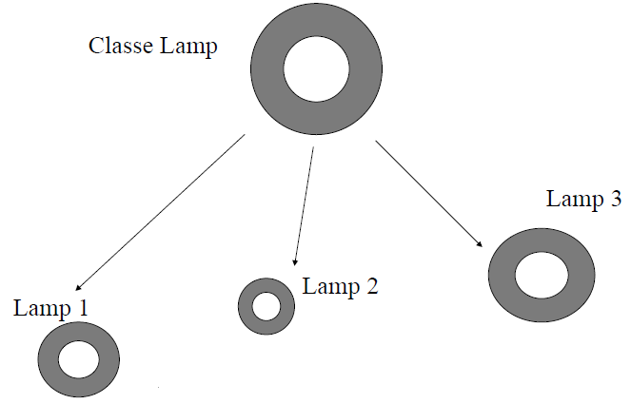
Orientação a Objetos - Classes

Slide 9
Programação Orientada a Objetos
Os dados contidos numa classe são os atributos e possuem um tipo e um nome
As operações são chamadas de métodos. Estes são chamados explicitamente em outros trechos de código. Por exemplo: verificar saldo ao sacar dinheiro.
Métodos podem receber argumentos (parâmetros)
Métodos podem retornar 1 valor ou nenhum

Slide 10
Orientação a Objetos

Slide 11
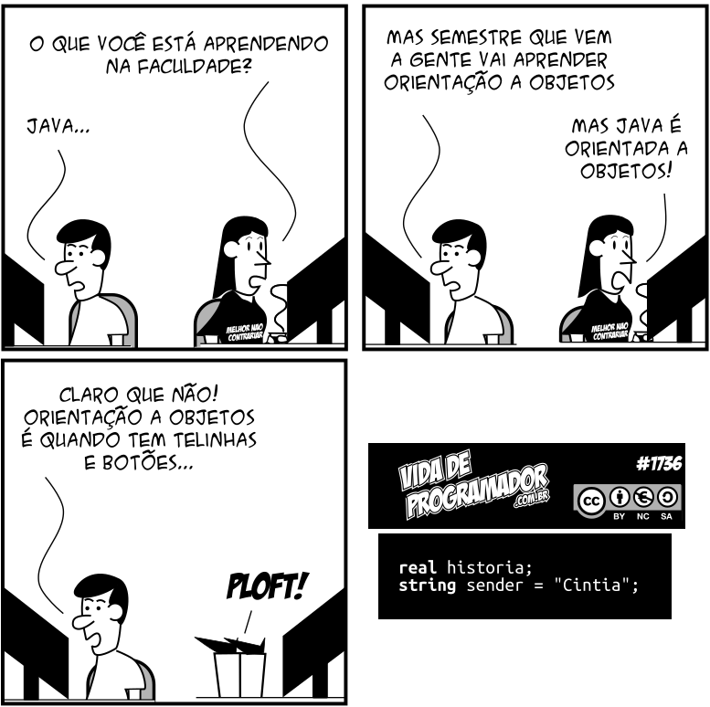
Programação Orientada a Objetos
Modelos → Classes → Objetos
Classes são estruturas que definem os dados e operações dos modelos.
Para representação dos dados usando classes, será necessária a criação de objetos ou instâncias destas classes.

Slide 12
Orientação a Objetos
Conceito
No mundo real, tudo é objeto!
Os objetos se relacionam entre si de diversas maneiras
Um programa orientado a objetos é estruturado como uma comunidade de agentes que interagem entre si, denominados objetos
Cada objeto tem um papel a cumprir
Cada objeto oferece um serviço ou realiza uma ação que é usada por outros membros da comunidade

Slide 13
Orientação a Objetos
Exemplo real: montagem de um computador
Composto por vários componentes:
placa-mãe, CPU, placa de vídeo, disco rígido, etc
Cada componente é bastante sofisticado, mas o usuário não precisa saber como funciona internamente.
Cada componente é independente dos demais.
Para quem está montando, interessa apenas saber como os componentes interagem entre si:
a placa de vídeo encaixa no slot ?
O monitor funciona com essa placa ?
A CPU é compatível com a placa-mãe ?

Slide 14
Criando classes em Java
Palavra-chave class seguindo do nome da classe
Nomes de classes não podem ser palavras-reservadas
Palavras reservadas:

Slide 15
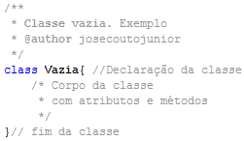
Criando classes em Java
Exemplo de classe
Nomes de classe devem começar com letra maiúscula e alternam entre palavras. Por exemplo: ContaBancaria, Paciente etc.
Comentários em Java
// :comentário de uma linha
/* */ :comentário de bloco
/** */ :comentário em bloco para documentação

Slide 16
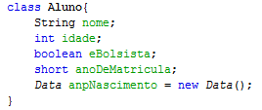
Criando classes em Java
Atributos em Java são declarados informando o tipo e o nome.
Podem ser tipo primitivos ou classes
Nomes de atributos começam com letra minúscula, alternando com maiúscula entre palavras

Slide 17
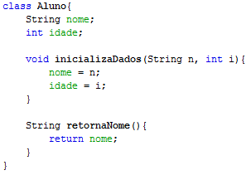
Criando classes em Java
Métodos em Java são declarados informando o tipo de retorno, o nome e os argumentos, se houver.
Nomes de métodos seguem as mesmas regras dos atributos e devem refletir as ações que executam. Por exemplo: acende, mostraDados, inicializaAtributos etc.

Slide 18
Atividade em Sala
Crie a classe a Aluno
Cria uma classe principal que inicialize com sua idade e seu nome. Imprima o nome do aluno.

Slide 19
Atividade
Desenho um modelo para Datas, considerando apenas dia, mês e ano.
As datas devem ser validadas considerando:
Dia deve ser um número entre 0 e 31
Mês deve ser um número entre 1 e 12
Crie uma classe que represente o modelo

Slide 20
Objeto
É a instanciação de uma classe
Um objeto é a representação de um conceito/entidade do mundo real, que pode ser física (bola, carro, árvore etc.) ou conceitual (viagem, estoque, compra etc.) e possui um significado bem definido para um determinado software. Para este conceito/entidade, deve ser definida inicialmente uma classe a partir da qual posteriormente serão instanciados objetos distintos.
um objeto é criado a partir de uma classe
Personagem personagem = new Personagem();

Slide 21
Objeto
Quando criamos um objeto, poderemos usar seus atributos e métodos
valores dos atributos definem o estado de um objeto.
O estado de um objeto é o conjunto dos valores dos seus atributos de um determinado momento. Estes valores podem mudar a qualquer momento e em qualquer quantidade, sob qualquer circunstância. Com isso, o objeto pode ter quantos estados necessitar enquanto ele estiver em execução.

Slide 22
Objeto Mesmo objeto – 2 estados
Estado aprovado
Estado reprovado

Slide 23
Objeto Outro objeto

Slide 24
Conceitos

Slide 25
Orientação a Objetos – Encapsulamento
É definido como uma técnica para minimizar as interdependências entre módulos, através da definição de interfaces externas.
“Caixa preta” - não é necessário saber como funciona internamente, mas sim como utilizar.
Mudanças na implementação interna do objeto (que preservem a sua interface externa) não afetam o resto do sistema
A capacidade de ocultar dados dentro de modelos, permitindo que somente operações especializadas ou dedicadas manipulem os dados ocultos chama-se encapsulamento.
Benefícios do uso do encapsulamento:
Menos erros
Maior clareza
Segurança: protege os objetos de terem seus atributos corrompidos por outros objetos.
Independência: “escondendo” seus atributos, um objeto protege outros de complicações de dependência da sua estrutura interna

Slide 26
Orientação a Objetos - Mensagens
Mensagens
Objetos se comunicam através de mensagens
especificam que os métodos devem ser executados, não como estes métodos devem ser executados Para invocar um método, deve-se enviar uma mensagem para o objeto desejado
Para enviar uma mensagem, deve-se
identificar o objeto que receberá a mensagem
identificar o método que o objeto deverá executar
passar os argumentos requeridos pelo método

Slide 27
Orientação a Objetos - Abstração
Focalizar o essencial, ignorar propriedades acidentais
O objetivo da abstração é isolar os aspectos que sejam importantes para algum propósito e suprimir os que não o forem.
A abstração deve sempre visar a um propósito, porque este determina o que é e o que não é importante.

Slide 28
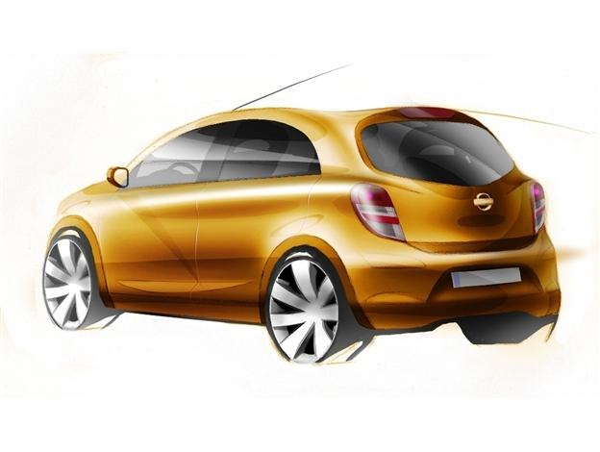
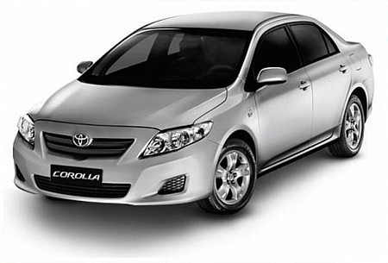
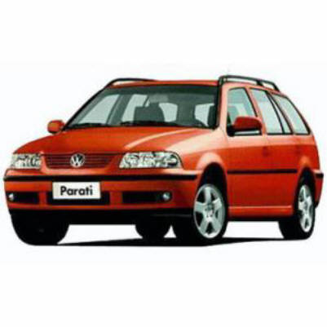
Orientação a Objetos - Abstração
CARRO

Slide 29
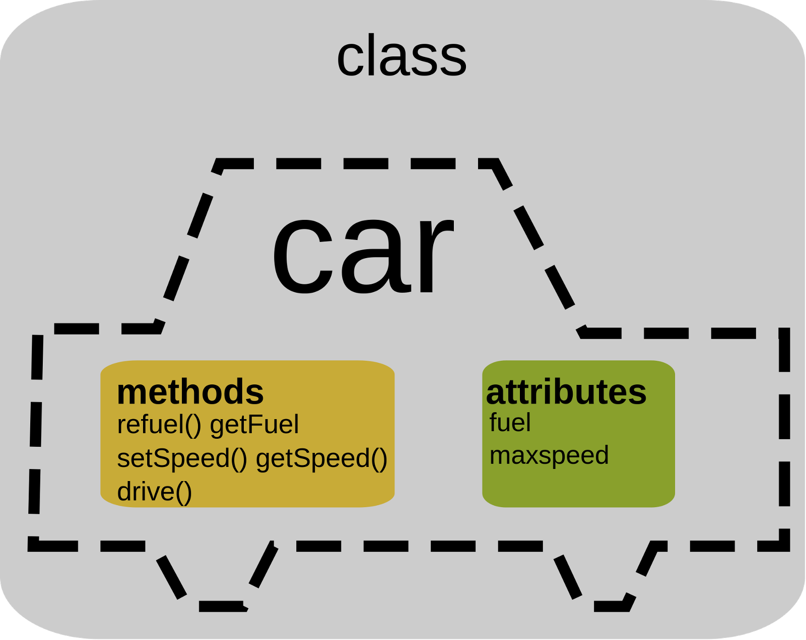
Orientação a Objetos - Abstração

Slide 30
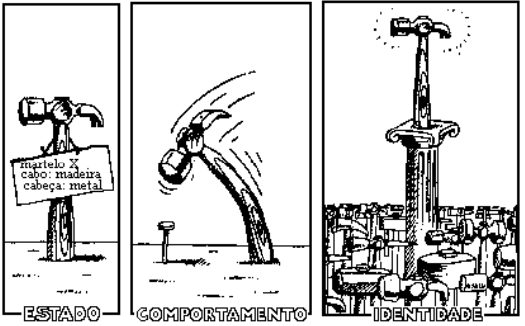
Orientação a Objetos Estado e comportamento
O estado de um objeto é representado por seus dados ou mais especificamente atributos.
O comportamento de um objeto é representado por seus métodos

Slide 31
Modificadores de acesso
Uma das vantagens da POO é o encapsulamento, para evitar que os atributos da classe sejam manipulados diretamente pelo programador.
Exemplo: Ao sacar dinheiro é preciso verificar se existe saldo, mas se o usuário puder fazer
Saldo = Saldo – 1000
Como garantir que o valor existe na conta?

Slide 32
Modificadores de acesso
Devemos então restringir o acesso através dos modificadores de acesso que são especificados antes do métodos e atributos
public: permite acesso de qualquer outra classe
private: só podem ser acessados, modificados ou executados dentro da própria classe
protected: funciona como private, exceto para as classes herdeiras.

Slide 33
Atividade
Altere a classe Aluno ao lado, impedindo que o programador tenha acesso direto aos atributos nome e idade, porém com acesso irrestrito aos métodos
Implemente a classe principal, mostrando o resultado

